Slide 1
Неделя «По морям, по волнам» средняя группа №10 Воспитатели :Бушуева Марина Викторовна Манцевич Елена Николаевна
2018 г

Slide 2
Тема недели «По морям , по волнам» (9-13июля)
В течение недели с детьми беседовали на темы «Кто служит на корабле», «Почему соленая вода в море», «Обитатели морей», «Профессия капитана», «Не загрязняйте реки и моря».
Отгадывали загадки «Морские обитатели».
Слушали аудиозапись «Шум моря», «Звуки моря и чаек».
Смотрели фильм «Животные морей и океанов», «Моря планеты Земля».
Проводили подвижные игры «Невод», «Рыбак и рыбы».
В конце недели у нас была веселая дискотека с Бабой Ягой .

Slide 3
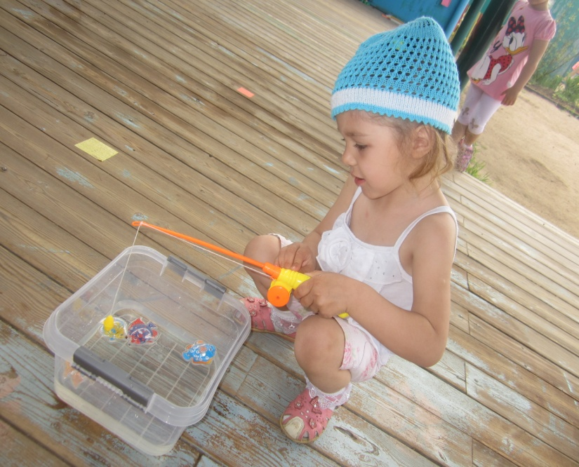
«Рыбалка»

Slide 4
Пальчиковая игра «Волны»

Slide 5
Рисование «Море»

Slide 6
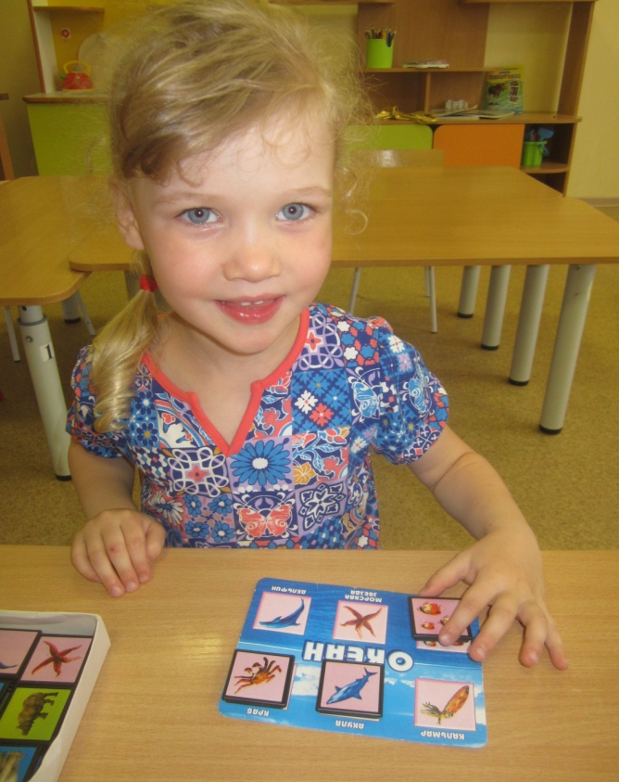
Лото «Океан»
Чтение стихотворения А.Барто «Кораблик»

Slide 7
Раскраска «Морские обитатели»

Slide 8
Экспериментирование «Плыви кораблик»

Slide 9
Просмотров фильмов «Животные морей и океанов» «Моря планеты Земля

Slide 10
Прогулка по экологической тропе

